Slide 1

Cybernine (C9)
Inventario simple para almacenes de barrio
Ariel Gárate · Capstone DuocUC · 2025

Slide 2
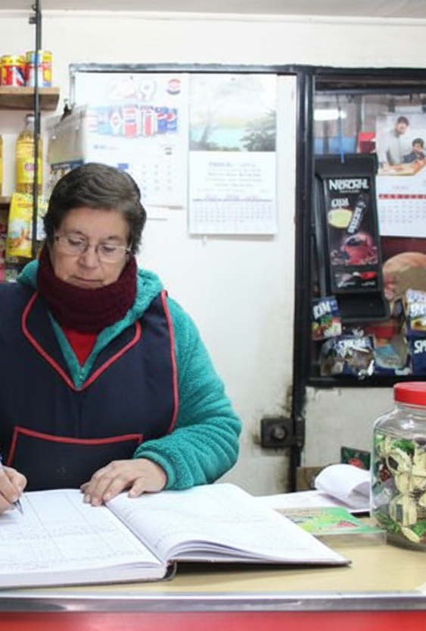
El Problema Diario
Inventario en papel
Sin trazabilidad
Cuadernos y planillas generan quiebres de stock constantes y pérdida de tiempo valioso
Imposible saber qué productos entraron, cuándo salieron o dónde están los faltantes
Barrera tecnológica
Se necesita una solución muy simple, accesible desde el teléfono que todos usan

Slide 3
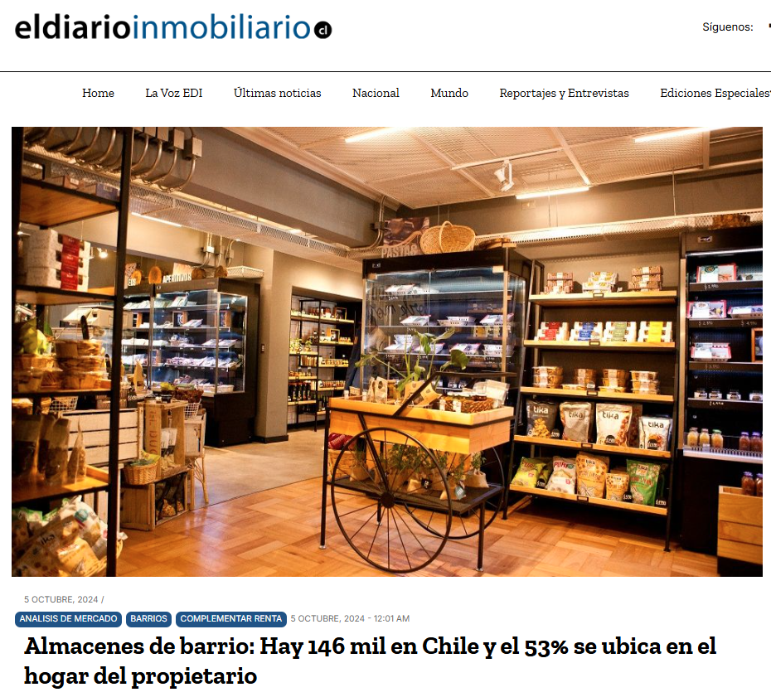
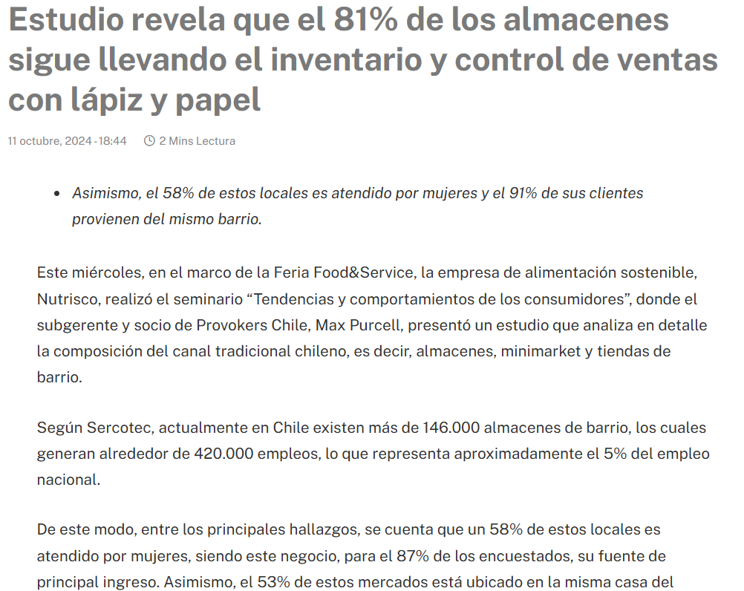
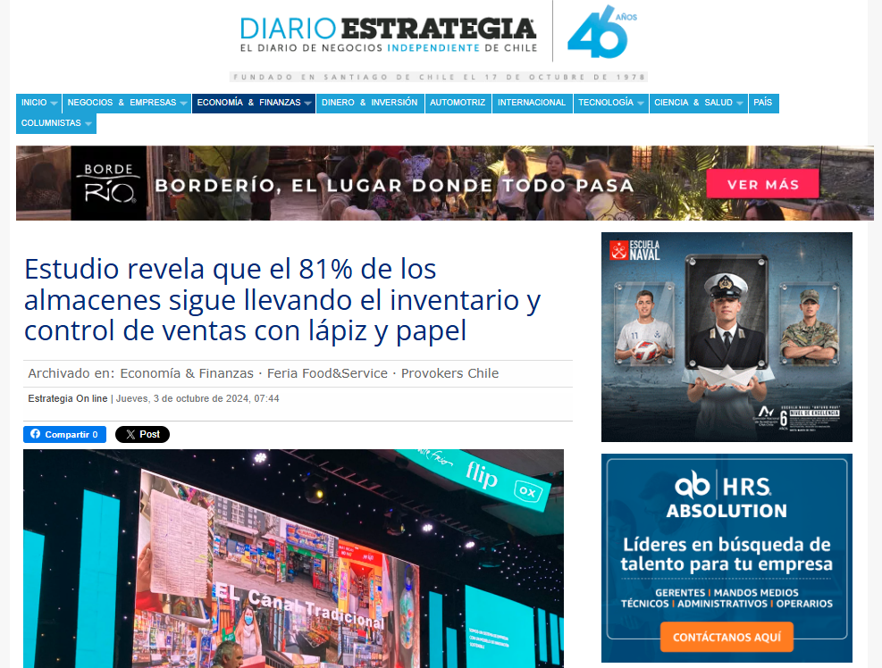
El hecho

Slide 4

Una Oportunidad Real
El mercado nos espera
Miles de negocios de barrio necesitan controlar su stock sin complicaciones técnicas. El smartphone es hoy su herramienta principal de conexión digital.
Programas públicos como Sercotec impulsan la digitalización del canal tradicional, creando el momento perfecto para soluciones simples y efectivas.

Slide 5




Propuesta de Valor
C9 es una aplicación web progresiva (PWA), instalable y pensada para móvil, que permite registrar movimientos, escanear códigos, recibir alertas y auditar con Kardex.
Menos tiempo perdido
Trazabilidad completa
Sin complicaciones
Registro rápido que elimina quiebres de stock inesperados
Historial detallado y saldo actual por cada producto
Desde el navegador, instalable sin tienda de apps

Slide 6
Funciones del MVP
1
2
Gestión de productos
Movimientos IN/OUT
SKU, descripción y configuración de stock mínimo para cada artículo
Registro con validaciones automáticas de negocio y control de consistencia
3
4
Alertas inteligentes
Informe útil
Notificaciones automáticas cuando el stock baja del mínimo establecido
Detalles de producto y rango de fechas, con exportación CSV
5
6
Control de acceso
Escáner versátil
Usuarios con roles Admin y Operador para mayor seguridad
Lectura por cámara con opción manual como respaldo

Slide 7

Flujo de Uso Simplificado
01
02
Escanear o buscar
Registrar movimiento
Localiza el producto usando la cámara o búsqueda manual en segundos
Anota entrada o salida especificando cantidad exacta y motivo del movimiento
03
Consultar y decidir
Revisa alertas activas para tomar decisiones de reposición informadas

Slide 8





Diseño y Tecnología
PWA mobile-first
Manifest, service worker y HTTPS para experiencia nativa
Frontend React
Interfaz responsive y accesible desde cualquier dispositivo
Backend Node.js
API REST robusta y escalable para todas las operaciones
Base SQL
Reglas de consistencia que garantizan integridad del stock

Slide 9

Plan de Desarrollo
1
MVP acotado
Sprints cortos con entregas verificables y feedback continuo del cliente
2
Pruebas exhaustivas
Autenticación (401/403), consistencia de stock y escáner con fallback manual
3
Entrega reproducible
README detallado, archivos .env.example, migraciones y dataset de ejemplo
4
Riesgos controlados
Alcance congelado, prototipos tempranos en HTTPS y validación constante

Slide 10

Entonces…
C9 entrega control simple y trazable del inventario para el negocio de barrio.
Pasos futuros?

Slide 11

El Futuro Empieza Hoy

